Slide 1
Open Source System
Pertemuan 3

Slide 2
Perangkat Lunak OS
Perangkat lunak yang dibangun dengan menggunakan lisensi sumber terbuka sehingga dapat dijangkau oleh banyak orang
Sehingga mereka yang tidak mampu membeli software propietary bisa beralih ke jenis free

Slide 3
versi IBM
Open Source Software (OSS) adalah model pengembangan desentralisasi yang mendistribusikan kode sumber di depan umum untuk kolaborasi terbuka dan produksi sebaya yang dikenal sebagai "Cara Sumber Terbuka."
https://www.ibm.com/topics/open-source

Slide 4
versi OpenSource.com
Open Source Software adalah perangkat lunak dengan kode sumber yang dapat diperiksa, memodifikasi, dan meningkatkan.
https://opensource.com/resources/what-open-source

Slide 5
Mengapa Open Source
Mengurangi biaya
Total biaya kepemilikan (TCO)
Biaya Pengembangan
Dukungan biaya

Slide 6
Contd
Interoperabilitas menggunakan standar terbuka dan API
Dapat mengevaluasi untuk kesesuaian, keamanan, dll.
Dapat memodifikasi untuk mengatasi kebutuhan pengguna
Dapat berbagi dan mendistribusikan kembali dengan organisasi lain

Slide 7
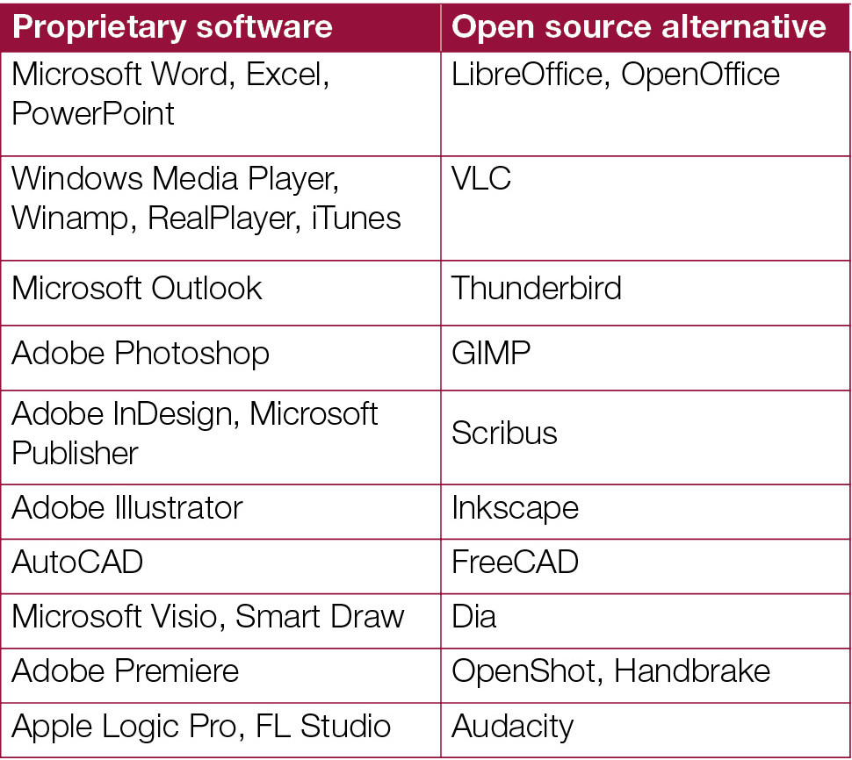

Slide 8
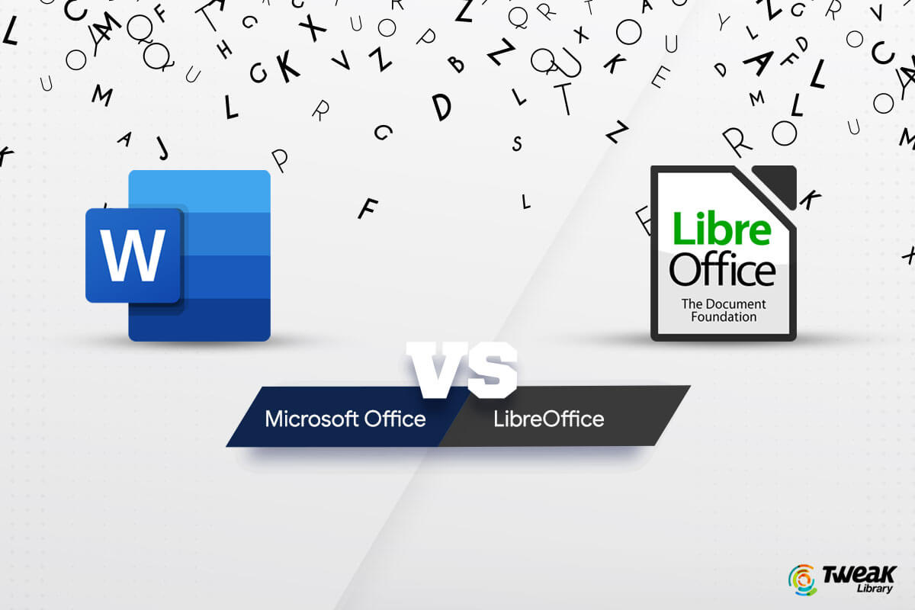

Slide 9
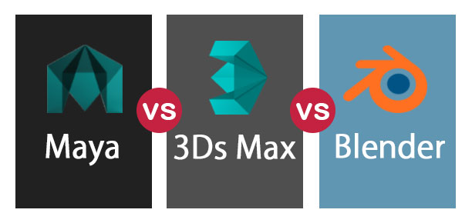

Slide 10

Free Software
https://directory.fsf.org/wiki/Category/All

Slide 11
Middleware
Sebuah perangkat lunak yang menyediakan layanan ke aplikasi yang tidak disediakan oleh Sistem Operasi
Lem Perangkat Lunak
Digunakan sebagai alat komunikasi dan Input Output
Digunakan sebagai jembatan software yang tidak bisa berkomunikasi secara native

Slide 12
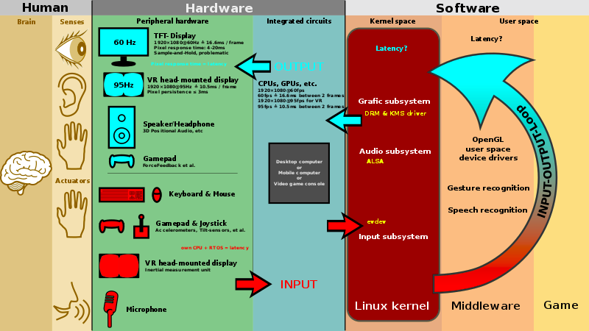
Contoh
Apa saja yang di antara Kernel dan Aplikasi disebut Middleware

Slide 13
Cont’d
Software dengan Software di dalam Komputer
Antar Perangkat Jaringan
Database

Slide 14
Middleware Klasik
API
Application Programming Interface, sekumpulan blok programming untuk mempermudah pengkodean
ESB
Enterprise Service Bus, implementasi komunikasi sistem di antara aplikasi mutual

Slide 15
Middleware Modern
Dikarenakan munculnya infrastruktur awan (cloud), maka middleware lama sudah tidak rrelevan
Digantikan dengan iPaaS - integration Platform as a Service
Menyediakan komunikasi antar perangkat lunak dan hubungan antara hardware dan software beserta skalabilitas

Slide 16
Keterbukaan Sumber
Tidak semua middleware memiliki sumber terbuka, sehingga kode-kode di dalamnya tidak bisa diakses begitu saja.
Banyak Middleware yang dijual sebagai Subscription sehingga lebih menarik daripada yang Closed
Kuzzle

Slide 17
OW2
Projek komunitas yang berdedikasi untuk membangun softrware middle ware yang Open Source
Free Access
Source Code
Modifikasi Diizinkan

Slide 18
Bahasa Pemrograman
Bahasa terstruktur yang dibuat untuk membangun software
Pada awalnya digunakan untuk mengatur operasi mesin, yang kemudian dikembangkan sebagai software

Slide 19
Bahasa Propietary
Facebook -> Hack untuk HHVM
Ericsson -> Erlang untuk aplikasi telepon
Andy Gavin -> Game Oriented Assembly Lisp
Oracle -> Java (Sekarang)
AutoCAD -> AutoLisp

Slide 20
Bahasa Open
OpenJDK
C++ Standar nya adalah Open, tapi beberapa implementasi bisa jadi tidak Open
HTML Standar nya Open dengan implementasi Open dan Closed

Slide 21
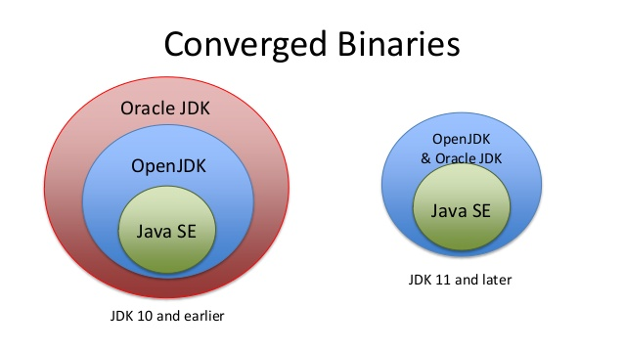
Perbandingan Java

Slide 22
Contoh
Windows SDK - Propietary
OSX SDK - Propietary
iOS - Propietary
Android SDK - Open

Slide 23
